Slide 1
Использование технологии дополненной реальности в урочной и внеурочной деятельности в начальных классах
Лукина Ирина Геннадьевна,
учитель начальных классов
МКОУ «Алнерская основная школа»
Сухиничского района Калужской области,
абсолютный победитель Всероссийской
Олимпиады «Мой первый учитель – 2020»

Slide 2
Презентация

Slide 6
«Если мы будем учить сегодня так, как мы учили вчера, мы украдем у детей завтра» Джон Дьюи
Задание: установите приложение Quiver на смартфон или планшет, используя Google Play или App Store

Slide 7
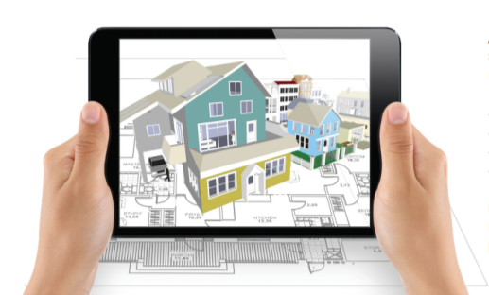
Что такое дополненная реальность?
Дополненная реальность – это технология наложения виртуальной информации в форме:
текста
видео
графики
чертежей
и других объектов на реальный мир в режиме реального времени

Slide 8
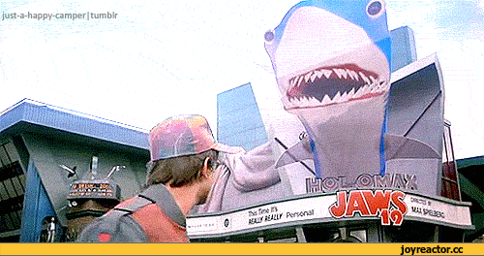
Дополненная реальность

Slide 9
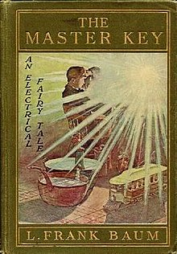
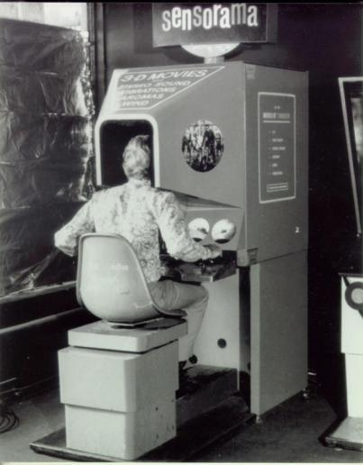
История AR
Лайман Фрэнк Баум
Мортон Хейлиг

Slide 10
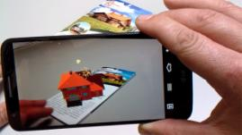
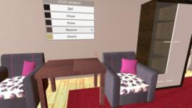
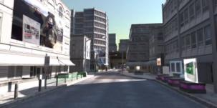
Как работает AR
Метки на страницах учебников и журналов
Расстановка мебели в комнате
Объекты AR в городской среде
Приложения AR
Виртуальная рулетка
Переводчик
Искатель солнца
Карманный планетарий

Slide 11
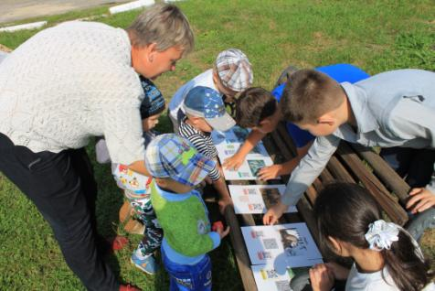
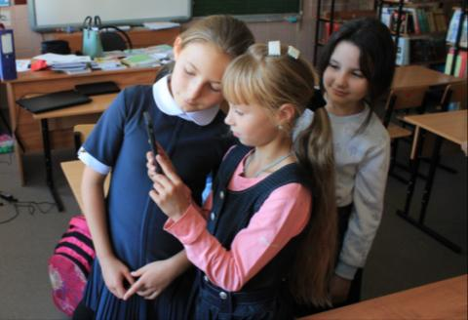
Повышение мотивации
Работа с маркерами, изучение животного мира учащимися 2, 4 (общеобразовательного и ОВЗ) класса
Занятие в дошкольной группе с участием учеников начальных классов

Slide 12
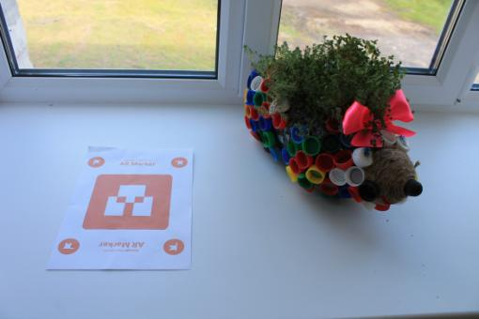
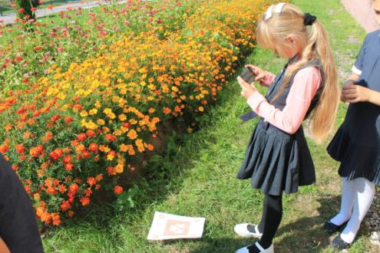
Использование пространства школы и пришкольной территории

Slide 13
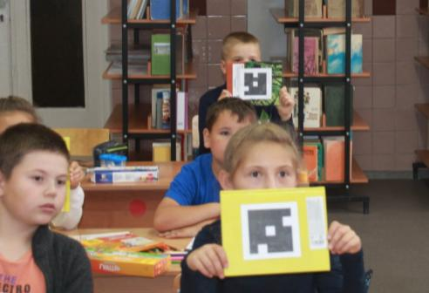
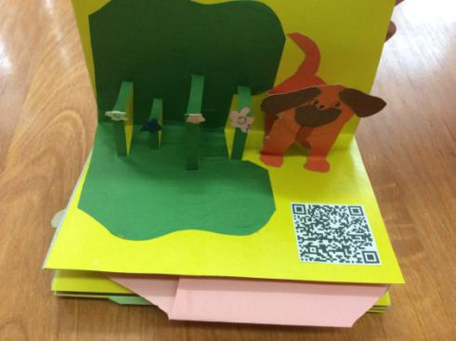
QR-код

Slide 14
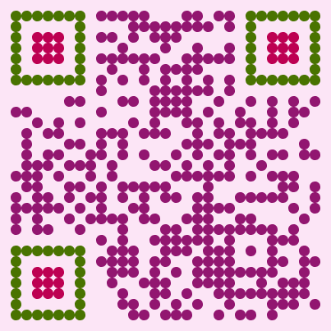
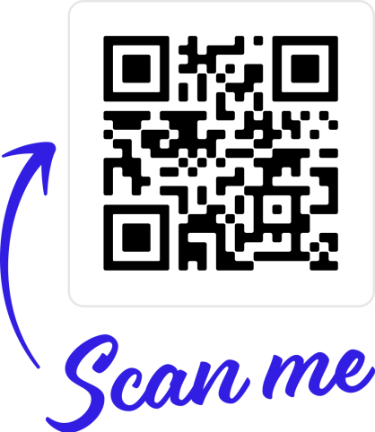
QR-код для получения большого объема информации

Slide 15
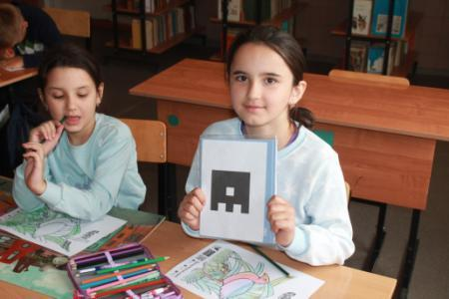
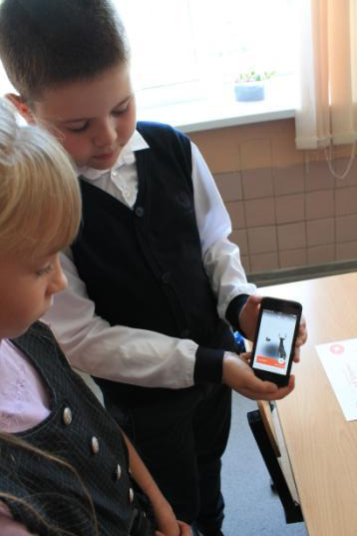
QR коды на уроках и занятиях

Slide 16
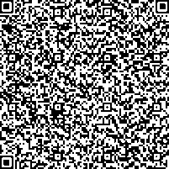
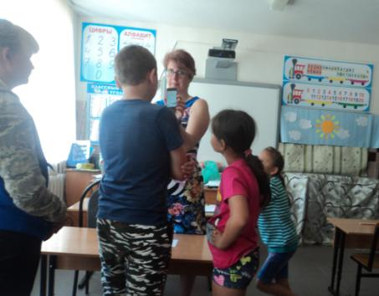
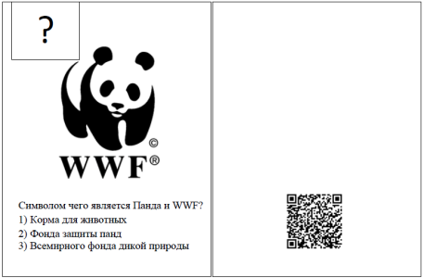
QR-квест
Пример карточки с вопросом и подсказкой в виде QR кода

Slide 17
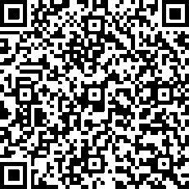
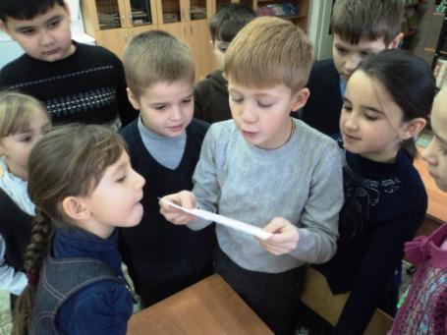
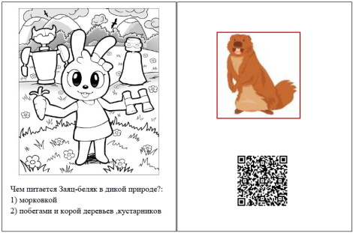
QR-квест
Пример игровых карточек

Slide 18
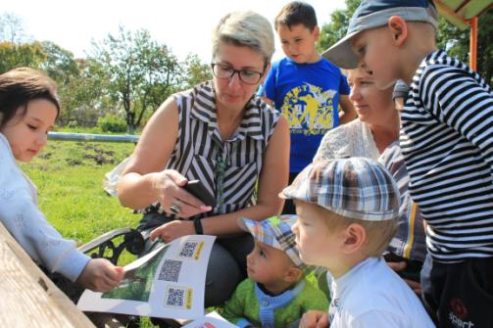
Животные и растения Калужской области

Slide 19
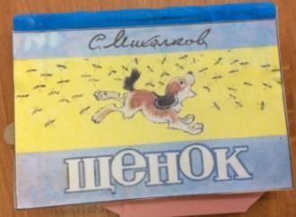
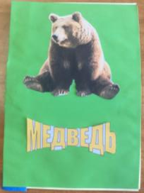
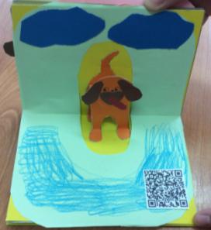
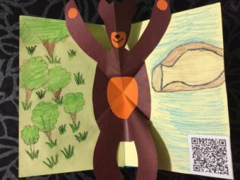
Интерактивные книги

Slide 20
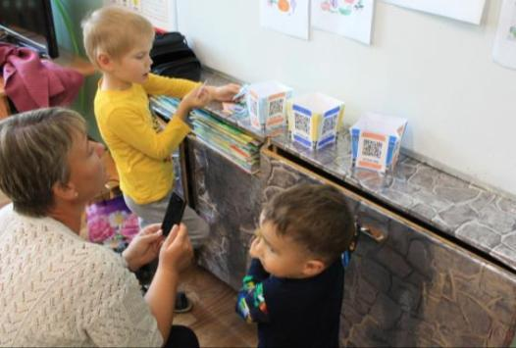
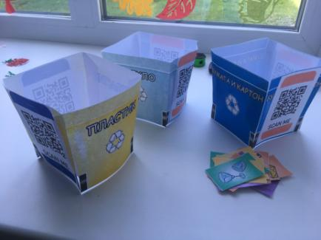
Победи Мусорного Монстра

Slide 21
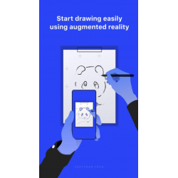
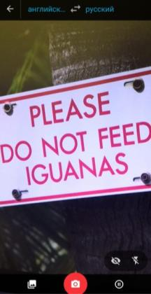
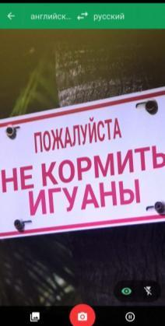
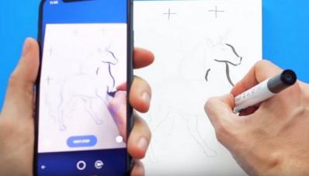
Интересные приложения
Google Переводчик
SketchAR

Slide 22
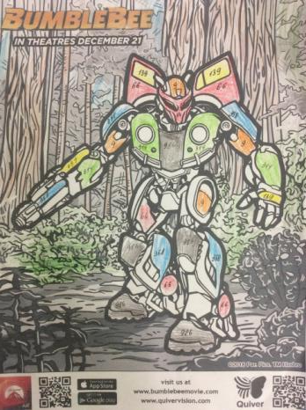
Quiver

Slide 23
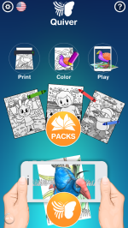
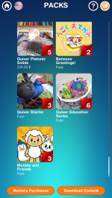
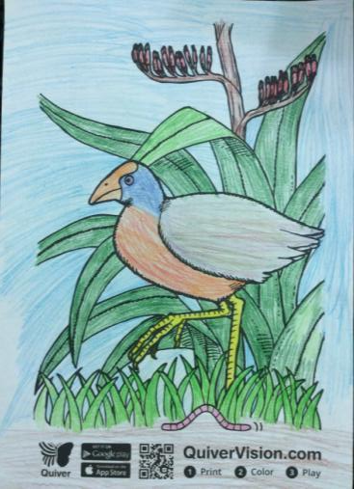
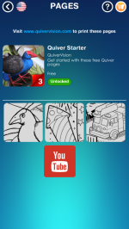
Quiver практика

Slide 24
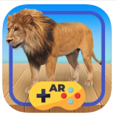
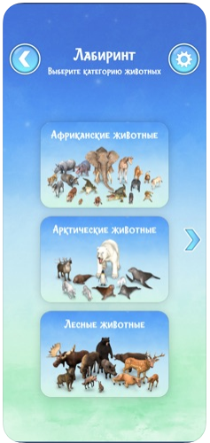
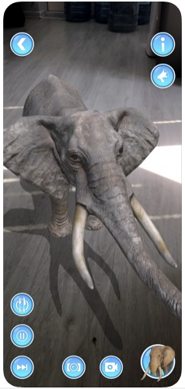
ZooAR

Slide 25
Expeditions

Slide 26
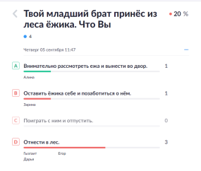
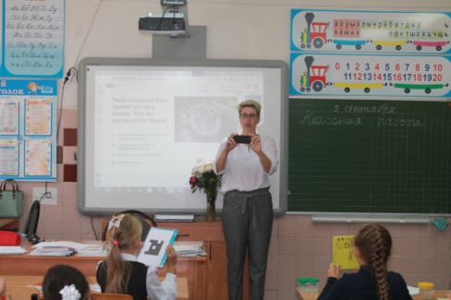
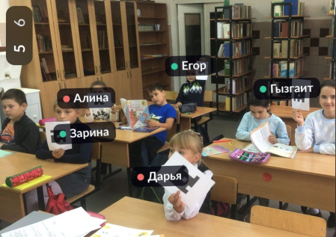
Plickers

Slide 27
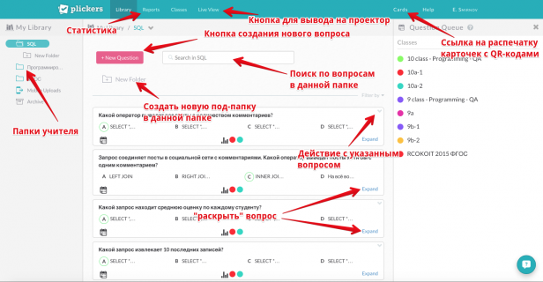
Plickers
ИНСТРУКЦИЯ

Slide 28
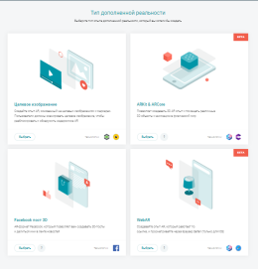
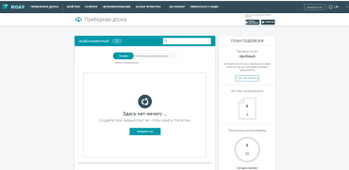
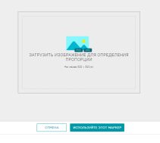
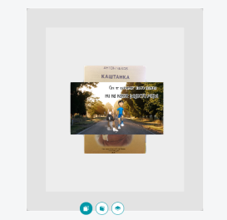

Slide 33
Алгоритм создания метки

Slide 34
Алгоритм создания метки

Slide 35
Алгоритм создания метки

Slide 36
Алгоритм создания метки

Slide 37
Дополненная реальность

Slide 38
https://tayga.info/media/images/news/144/144800/thumb.jpg
https://i.ytimg.com/vi/ndctHVZHxGw/maxresdefault.jpg
https://sites.google.com/site/ar17spb/_/rsrc/1511293136296/config/customLogo.gif?revision=4
https://ae01.alicdn.com/kf/HTB1ECNVRXXXXXbOapXXq6xXFXXXT/2018-BD01-3D-AR.jpg_q50.jpg
http://4.bp.blogspot.com/-ToD8GIGo4NA/VJO3-ORy5bI/AAAAAAAAKrE/NsdgZzkfMv8/s1600/info1.PNG
https://www.iguides.ru/upload/medialibrary/b4a/b4ad84a5ad783b97bef89eee5a9d9f25.jpg
https://habrastorage.org/getpro/habr/post_images/eba/37a/2f1/eba37a2f167ae2144d5ec51c44b25146.gif
https://youtu.be/ZYC4FdGJPRE
https://image.freepik.com/free-vector/_26507-5.jpg
https://lh3.googleusercontent.com/1_s5BRfJdS-hehHZ_GVu2sqtE0gby647T4KY28t_4jP0Wcmbd3-D_zMmAgCyOSVC15Q=w1366-h646-rw
https://www.maam.ru/kartinki/pravila-povedenija/yekologija/musornye-baki-dlja-igrovogo-lyepbuka-po-yekologi-sortiruem-musor.html
https://st4.depositphotos.com/4679193/22023/v/1600/depositphotos_220233646-stock-illustration-paper-trash-icons-collection.jpg
https://funreality.ru/

